Slide 1
基于CNN的猫狗分类
基于CNN的猫狗分类
汇报人：王中校
小组成员：王中校、张嘉浩、王博文、孙英鹏

Slide 2
0
1
0
2
小组分工
数据集说明
0
3
0
4
实验过程
实验结果

Slide 3
0
1
小组分工

Slide 4
小组分工
王中校：30% 模型训练代码设计 train.py，ppt设计，汇报
张嘉浩：30% 模型定义代码设计 network.py，ppt设计
王博文：20% 数据读取代码设计 getdata.py，ppt修改
孙英鹏：20% 模型测试代码设计 test.py，ppt修改

Slide 5
0
2
数据集说明

Slide 6
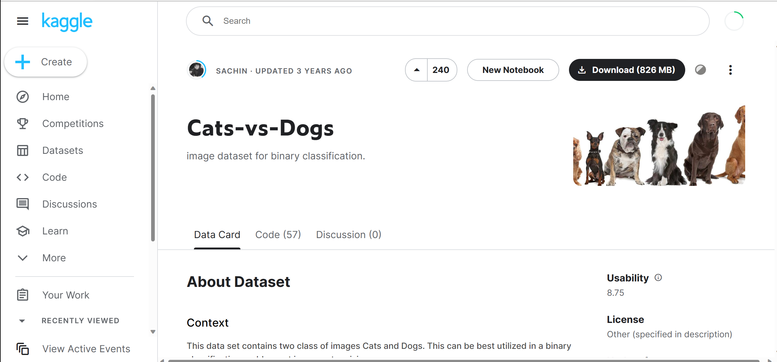
数据集说明
数据集来自kaggle数据集 Dogs vs Cats | Kaggle
其中包含25000个训练样本，猫狗图像各有12500个。
测试集12500张，没有标定是猫还是狗。

Slide 7
0
3
实验过程

Slide 8
实验过程
01
02
03
模型定义
数据加载
训练与测试

Slide 9
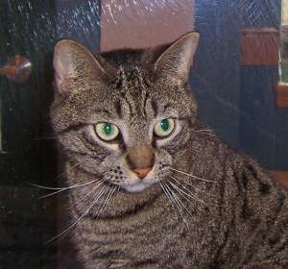
模型定义
200X200X3
3X3X3X16
200X200X16
2X2
100X100X16
3X3X16X16
input
conv1
pooling
conv2
2X2
2X1
64X1
128X1
50X50X16
100X100X16
output
fc3
pooling
fc2
fc1

Slide 10
模型定义
Input：图像尺寸为200×200像素，由于训练集和测试集中的图片大小尺寸多样，因此在送入网络前，须将图片调整至200×200像素
conv1：卷积核的规模为[3×3×3×16]，size大小3×3，深度3，数量16
第一次卷积结果：16个卷积图像(feature map)，200×200像素
Pooling：第一次池化，size大小2×2，Max pooling
第一次池化结果：图像缩小为100×100像素
conv2：卷积核的规模为[3×3×16×16]，size大小3×3，深度16，数量16
第二次卷积结果：16个卷积图像(feature map)，100×100像素
Pooling：第二次池化，size大小2×2，Max pooling
第二次池化结果：图像缩小为50×50像素
FC1：第一次全连接，输入节点数为50×50×16= 40000，输出节点数为128，输出数据为[128×1]
FC2：第二次全连接，输入节点数为128，输出节点数为64，输出数据为[64×1]
FC3：第三次全连接，输入节点数为64，输出节点数为2，即两个数值，分别表示猫和狗的概率

Slide 11
模型定义
import torch # 深度学习
import torch.nn as nn
import torch.utils.data # 数据读取
import torch.nn.functional as F # 添加各种层
class Net(nn.Module):
def __init__(self): # 构造函数，用于设定网络层
super(Net, self).__init__()
self.conv1 = torch.nn.Conv2d(3, 16, 3, padding=1)
self.conv2 = torch.nn.Conv2d(16, 16, 3, padding=1)
self.fc1 = nn.Linear(50*50*16, 128)
self.fc2 = nn.Linear(128, 64)
self.fc3 = nn.Linear(64, 2)
def forward(self, x): #前向计算，通过该方法获取网络输入数据后的输出值
x = self.conv1(x)
x = F.relu(x) # 第一次卷积结果经过ReLU激活函数处理
x = F.max_pool2d(x, 2)
x = self.conv2(x)
x = F.relu(x)
x = F.max_pool2d(x, 2)
x = x.view(x.size()[0], -1) # 对输入的[50×50×16]格式数据排列成[40000×1]形式
x = F.relu(self.fc1(x))
x = F.relu(self.fc2(x))
y = self.fc3(x)
return y

Slide 12
读取数据
import os import torch.utils.data as data # 用于数据读取 from PIL import Image # 用于图像处理 import torch # 深度学习框架 import torchvision.transforms as transforms # 对图像进行图像变换，图像增强
# 默认输入网络的图片大小 IMAGE_SIZE = 200 # 将图片裁剪为 200*200 的格式 # 定义一个转换关系，用于将图像数据转换成PyTorch的Tensor形式 dataTransform = transforms.Compose([ transforms.Resize(IMAGE_SIZE), # 将图像按比例缩放至合适尺寸 transforms.CenterCrop((IMAGE_SIZE, IMAGE_SIZE)), # 从图像中心裁剪合适大小的图像 transforms.ToTensor() ])

Slide 13
读取数据
class DogsVSCatsDataset(data.Dataset): # 新建一个数据集类，并且需要继承PyTorch中的data.Dataset父类 def __init__(self, mode, dir): # 默认构造函数，传入数据集类别（训练或测试），以及数据集路径 self.mode = mode self.list_img = [] # 新建一个image list，用于存放图片路径，注意是图片路径 self.list_label = [] # 新建一个label list，用于存放图片对应猫或狗的标签，其中数值0表示猫，1表示狗 self.data_size = 0 # 记录数据集大小 self.transform = dataTransform # 转换关系 if self.mode == 'train': # 训练集模式下，需要提取图片的路径和标签 dir = dir + '/train/' # 训练集路径在"dir"/train/ for file in os.listdir(dir): # 遍历dir文件夹 self.list_img.append(dir + file) # 将图片路径和文件名添加至image list self.data_size += 1 # 数据集增1 name = file.split(sep='.') # 分割文件名，"cat.0.jpg"将分割成"cat","0","jpg"3个元素 # label采用one-hot编码，"1,0"表示猫，"0,1"表示狗，任何情况只有一个位置为"1"， # 在采用CrossEntropyLoss()计算Loss情况下，label只需要输入"1"的索引，即猫应输入0，狗应输入1 if name[0] == 'cat': self.list_label.append(0) # 图片为猫，label为0 else: self.list_label.append(1) # 图片为狗，label为1，注意：list_img和list_label中的内容是一一配对的 elif self.mode == 'test': # 测试集模式下，只需要提取图片路径就行 dir = dir + '/test/' # 测试集路径为"dir"/test/ for file in os.listdir(dir): self.list_img.append(dir + file) # 添加图片路径至image list self.data_size += 1 self.list_label.append(2) # 添加2作为label，实际未用到，也无意义 else: print('Undefined Dataset!')

Slide 14
读取数据
def __getitem__(self, item): # 重载data.Dataset父类方法，获取数据集中数据内容 if self.mode == 'train': # 训练集模式下需要读取数据集的image和label img = Image.open(self.list_img[item]) # 打开图片 label = self.list_label[item] # 获取image对应的label return self.transform(img), torch.LongTensor([label]) # 将image和label转换成PyTorch形式并返回 elif self.mode == 'test': # 测试集只需读取image img = Image.open(self.list_img[item]) return self.transform(img) # 只返回image
else: print('None') def __len__(self): return self.data_size # 返回数据集大小

Slide 15
训练与测试
from getdata import DogsVSCatsDataset as DVCD
from network import Net from torch.utils.data import DataLoader as DataLoader import torch from torch.autograd import Variable # 将Tensor包装起来，形成计算图中的节点。Variable求梯度
dataset_dir = ‘data/’ # 数据集路径 model_cp = ‘model/’ # 网络模型保存位置 workers = 10 # PyTorch读取数据线程数量 batch_size = 16 # batch_size大小 单次传递给程序用以训练的数据（样本）个数 lr = 0.0001 # 学习率 控制模型的学习进度 大多数的网络的学习率的初始值设置为 0.01 和 0.001 nepoch = 10 # 训练次数
device = torch.device("cuda:0" if (torch.cuda.is_available()) else "cpu") # 将所有最开始读取数据时的tensor变量copy一份到device所指定的GPU上去，之后的运算都在GPU上进行。

Slide 16
训练与测试
def train(): datafile = DVCD(‘train’, dataset_dir) # 实例化一个数据集 dataloader = DataLoader(datafile, batch_size=batch_size, shuffle=True, num_workers=workers, drop_last=True) print(‘Dataset loaded! length of train set is {0}’.format(len(datafile))) model = Net() # 实例化一个神经网络 model = model.to(device) # 网络送入GPU，即采用GPU计算 model.train() # 网络设定为训练模式，有两种模式可选，.train()和.eval() optimizer = torch.optim.Adam(model.parameters(), lr=lr) # 实例化一个优化器，即调整网络参数，优化方式为adam方法 criterion = torch.nn.CrossEntropyLoss() # 定义loss计算方法，cross entropy，交叉熵，可以理解为两者数值越接近其值越小 cnt = 0 # 训练图片数量 for epoch in range(nepoch): for img, label in dataloader: img, label = Variable(img).to(device), Variable(label).to(device) # 数据放置在Variable节点中，送入GPU中作为网络计算起点 out = model(img) # 计算网络输出值，就是输入网络一个图像数据，输出猫和狗的概率，调用了网络中的forward()方法 loss = criterion(out,label.squeeze()) # 计算损失，也就是网络输出值和实际label的差异，显然差异越小说明网络拟合效果越好 loss.backward() # 误差反向传播，采用求导的方式，计算网络中每个节点参数的梯度，显然梯度越大说明参数设置不合理 optimizer.step() # 优化采用设定的优化方法对网络中的各个参数进行调整 optimizer.zero_grad() # 清除优化器中的梯度以便下一次计算，因为优化器默认会保留，不清除的话，每次计算梯度都会累加 cnt += 1 print('Epoch:{0},Frame:{1}, train_loss {2}'.format(epoch, cnt * batch_size,loss / batch_size)) # 打印一个batch size的训练结果 torch.save(model.state_dict(), '{0}/model.pth'.format(model_cp)) # 训练所有数据后，保存神经网络模型

Slide 17
训练与测试
from network import Net import torch import torch.nn.functional as F import matplotlib.pyplot as plt from PIL import Image import random import os import getdata dataset_dir = 'data/test/' # 数据集路径 model_file = 'model/model.pth' # 模型保存路径 N = 10 # 获取测试图像的数量 device = torch.device("cuda:0" if (torch.cuda.is_available()) else "cpu")

Slide 18
训练与测试
def test(): model = Net() # 实例化一个网络 model.to(device) # 送入GPU，利用GPU计算 model.load_state_dict(torch.load(model_file)) # 加载训练好的模型参数 model.eval() # 设定为评估模式，即计算过程中不要dropout # get data files = random.sample(os.listdir(dataset_dir), N) # 随机获取N个测试图像 imgs = [] # img imgs_data = [] # img data for file in files: img = Image.open(dataset_dir + file) # 打开图像 img_data = getdata.dataTransform(img).to(device) # 转换成torch tensor数据 ++ imgs.append(img) # 图像list imgs_data.append(img_data) # tensor list imgs_data = torch.stack(imgs_data) # tensor list合成一个4D tensor # calculation out = model(imgs_data) # 对每个图像进行网络计算 out = F.softmax(out, dim=1) # 输出概率化 dim是计算的尺寸 out = out.data.cpu().numpy() # 转成numpy数据 for idx in range(N): plt.figure() if out[idx, 0] > out[idx, 1]: plt.suptitle('cat:{:.1%},dog:{:.1%}'.format(out[idx, 0], out[idx, 1])) else: plt.suptitle('dog:{:.1%},cat:{:.1%}'.format(out[idx, 1], out[idx, 0])) plt.imshow(imgs[idx]) plt.show()

Slide 19
0
4
实验结果

Slide 20
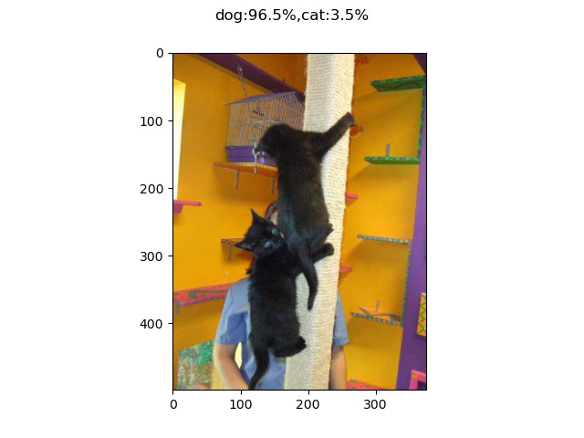

Slide 21
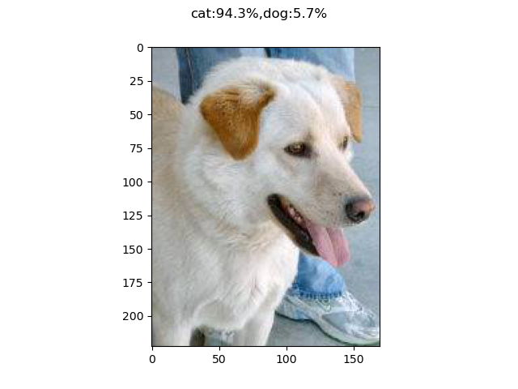

Slide 22
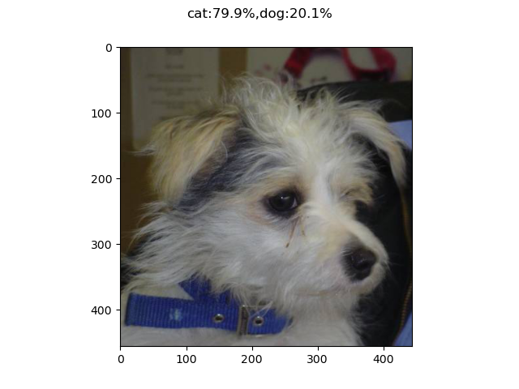

Slide 23
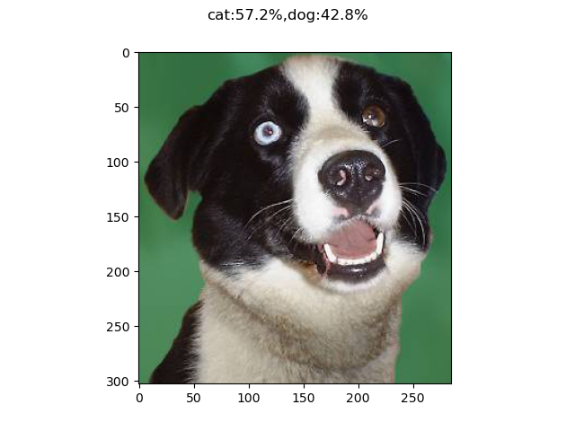

Slide 24
反思与总结

Slide 25
有点图片识别成功率过低（低于80%），可以选择以下方法提高识别率：
增加训练次数
更改优化器，本次实验使用的是adam，adam采用自适应优化，所以它的优势是训练快，但是问题在于更容易陷入局部最优、鞍点等，可以更改为SDG优化器
修改batch_size，batch_size过大和过小都会使识别率下降
只使用了CNN，可以使用多种方法（KNN、决策树、朴素贝叶斯、逻辑回归和随机森林），最后比较识别率

Slide 26
感谢您的观看
感谢您的观看
Thanks for your watching
汇报人：王中校

